Slide 1
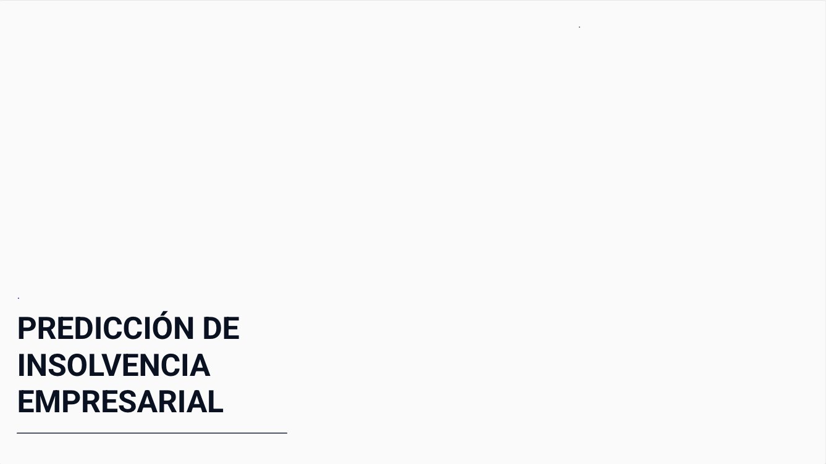

Slide 2
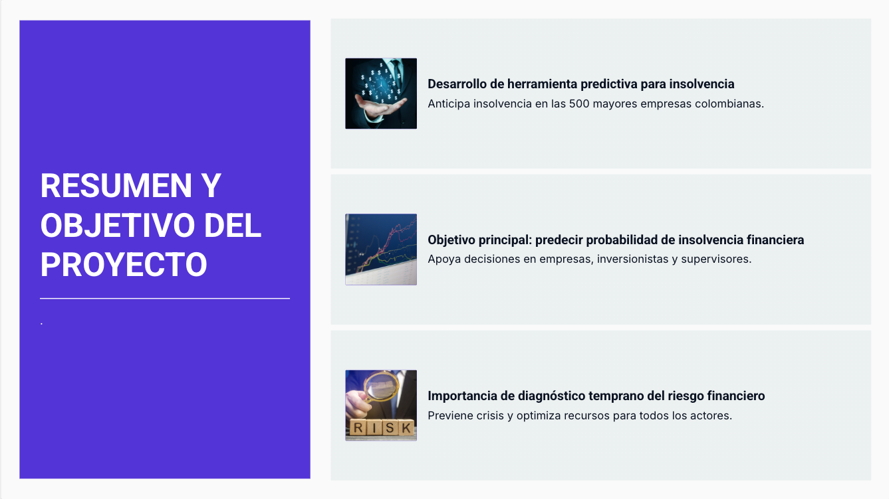
¿cómo predecir de manera temprana la probabilidad de insolvencia o quiebra de estas empresas a partir de su información financiera disponible?

Slide 3
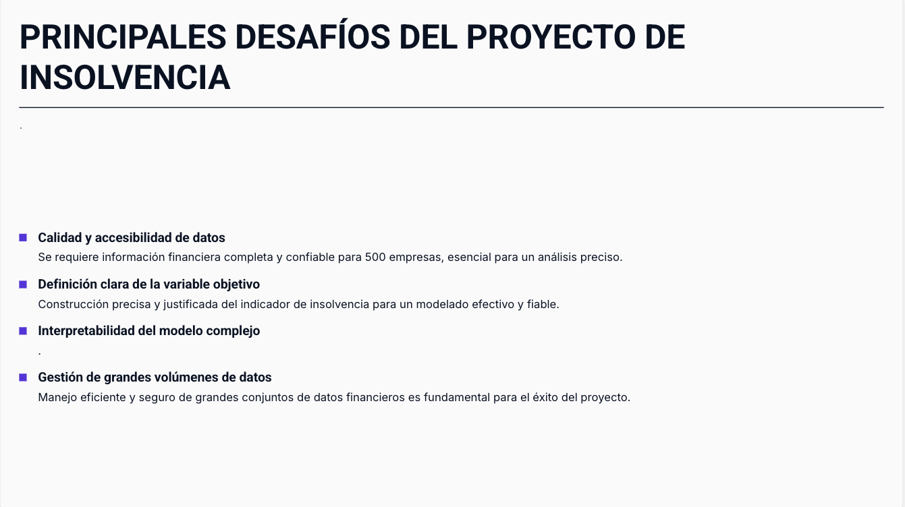
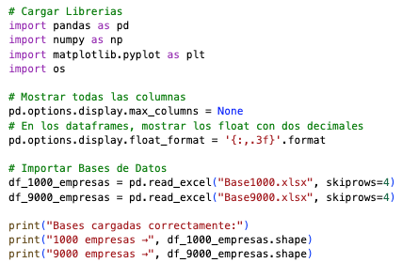
IMPORTACIÓN DE DATOS
-Se cargaron las bases de 1000 y 9000 empresas.
-Se unieron en un solo dataset de 10.000 empresas.
-Dimensiones de la tabla (10.000 x 20)

Slide 4
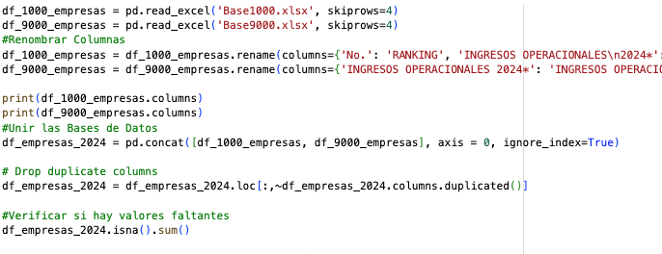
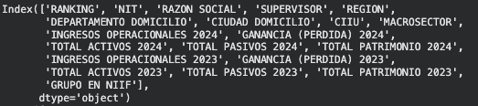
PREPARACIÓN, UNIÓN Y LIMPIEZA DE DATOS

Slide 5
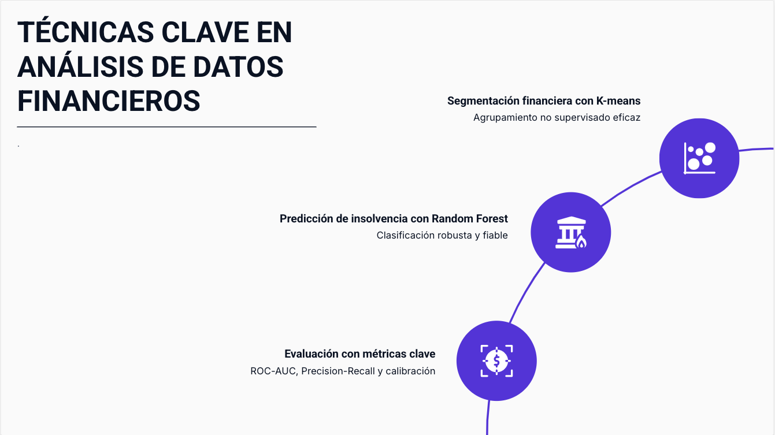
CREACIÓN DE RATIOS FINANCIEROS
Mide la capacidad de la empresa para pagar sus deudas de corto plazo.
Liquidez General = Activos / Pasivos
Apalancamiento = Pasivos / Activos
Razón de Endeudamiento = Pasivos / Patrimonio
Autonomía Financiera = Patrimonio / Activos
ROA = Utilidad / Activos
ROE = Utilidad / Patrimonio
Margen Neto = Utilidad / Ingresos
Rotación de Activos = Ingresos / Activos
CREACIÓN DE RATIOS FINANCIEROS
Muestra qué proporción de los activos está financiada con deuda.
Indica qué tan endeudada está la empresa respecto a sus recursos propios.
Refleja la independencia financiera; qué tanto depende de sus propios recursos.
Mide la rentabilidad que generan los activos de la empresa.
Indica la rentabilidad para los accionistas o dueños.
Muestra qué porcentaje de las ventas se convierte en ganancia.
Mide qué tan eficientemente la empresa usa sus activos para generar ventas.

Slide 6
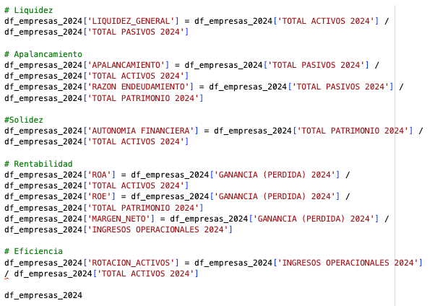
CREACIÓN DE RATIOS FINANCIEROS

Slide 7
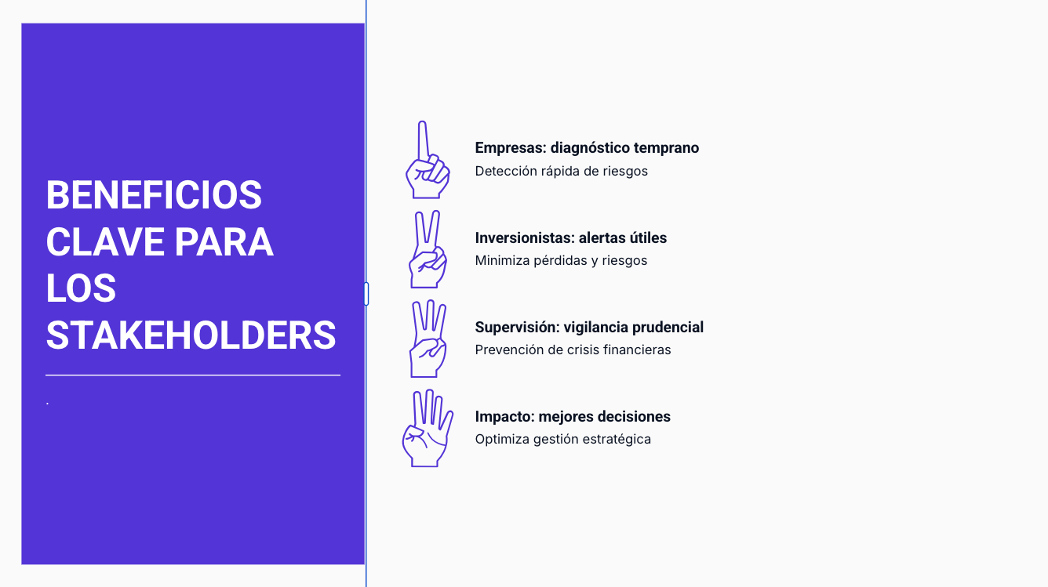
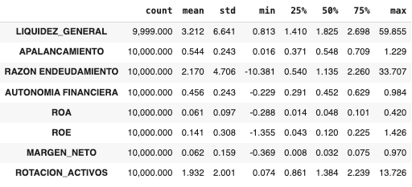
#Se reemplazaron divisiones por cero con NaN.
#Se aplicó winsorización para hacer recorte en los percentiles 1% y 99%.
ANALISIS EXPLORATORIO DE DATOS

Slide 8
ANALISIS EXPLORATORIO DE DATOS
Razón de Endeudamiento (2.17, mediana 1.13)
La mayoría deben ~1 vez su patrimonio, pero existen casos extremos de sobreendeudamiento (máx. 33).
Liquidez General (3.21, mediana 1.82)
La mayoría de las empresas tienen liquidez moderada (~2), aunque algunas presentan excesos (>50), señalando posibles ineficiencias.
Autonomía Financiera (0.45)
45% de los activos se financian con recursos propios, lo cual es un balance razonable.
Apalancamiento (0.54)
En promedio, 54% de los activos se financian con deuda; nivel moderado y estable.
ROA (0.06)
Rentabilidad moderada sobre activos (~6%); la mayoría está en rangos positivos.
Margen Neto (0.06, mediana 0.03)
Empresas convierten ~6% de ingresos en utilidades; muchos operan con márgenes ajustados o negativos.
ROE (0.14)
Los accionistas obtienen ~14% de rentabilidad; mayor que el ROA por efecto del apalancamiento.
Rotación de Activos (1.93, mediana 1.38)
En promedio, los activos generan casi 2 veces su valor en ingresos; eficiencia muy variable entre sectores.

Slide 9
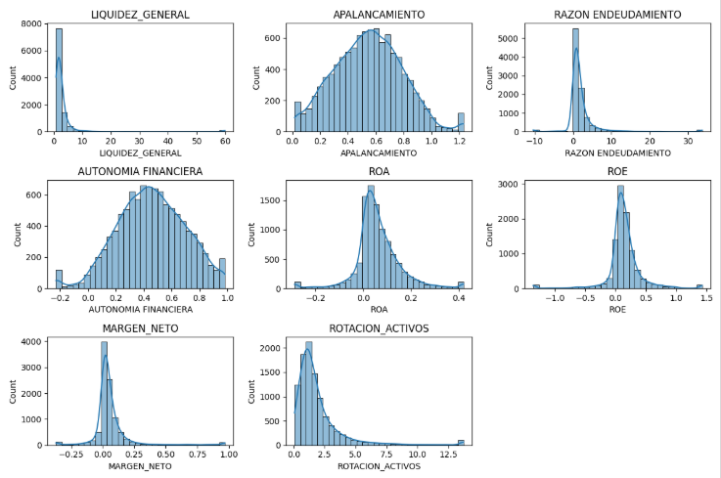
ANALISIS EXPLORATORIO DE DATOS
-La mayoría de las empresas están en rangos financieros saludables, pero existen grupos minoritarios con alto riesgo (endeudamiento elevado, pérdidas o liquidez ineficiente), lo que justifica aplicar segmentación y predicción de insolvencia.

Slide 10
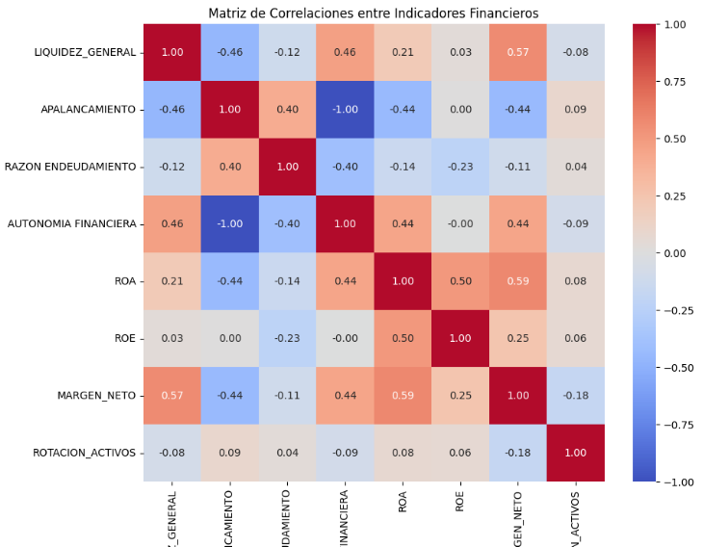
ANALISIS EXPLORATORIO DE DATOS
-Existe una fuerte correlación negativa (-1.0) entre Apalancamiento y Autonomía Financiera, lo que confirma que, a mayor deuda, menor independencia patrimonial.
-La Liquidez se asocia positivamente con la Autonomía Financiera (0.46) y con el Margen Neto (0.57), lo que sugiere que empresas más líquidas suelen ser más rentables y menos endeudadas.
-ROA y ROE presentan correlación positiva (0.50).

Slide 11
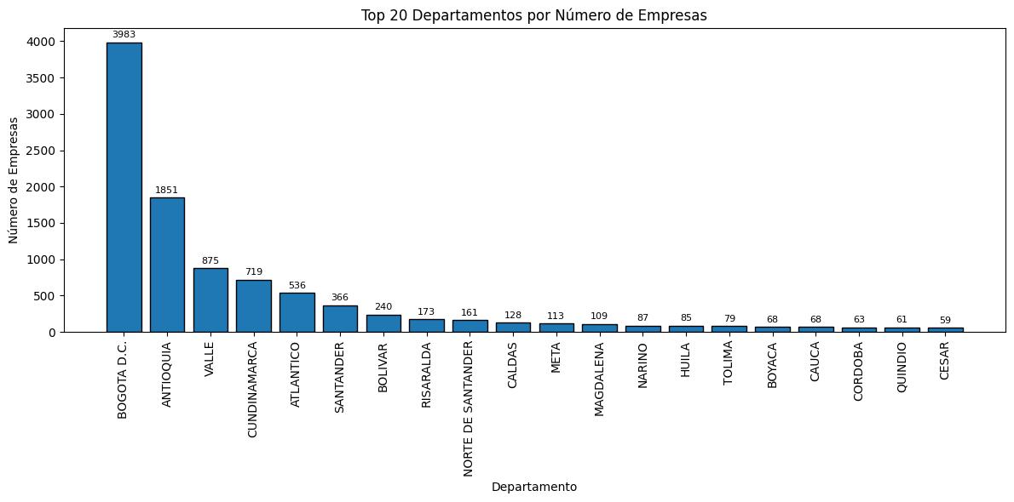
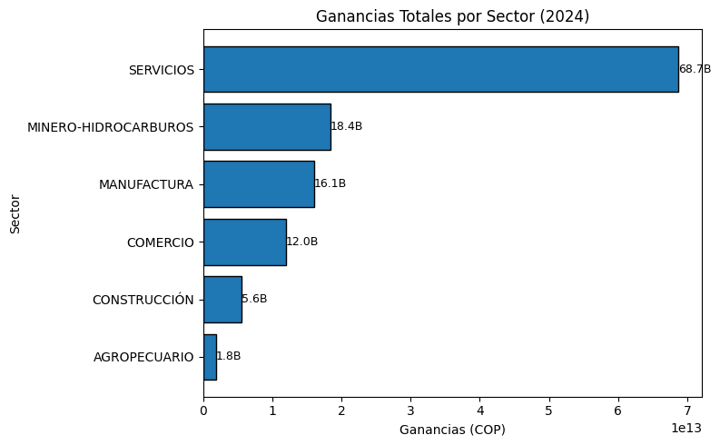
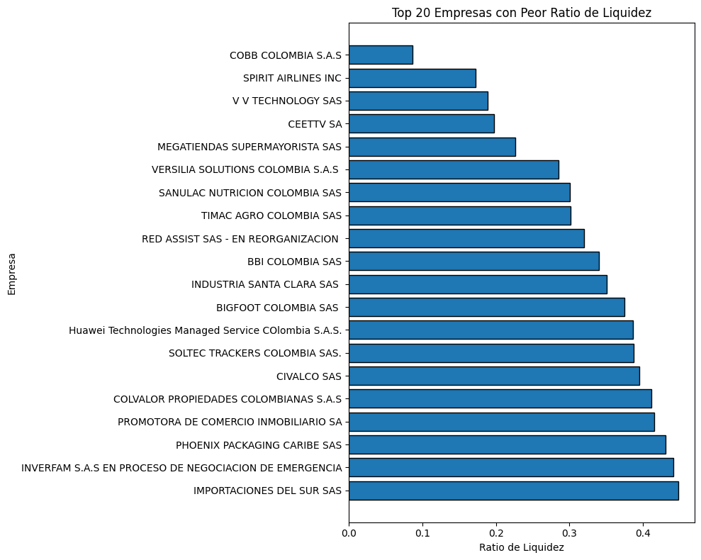
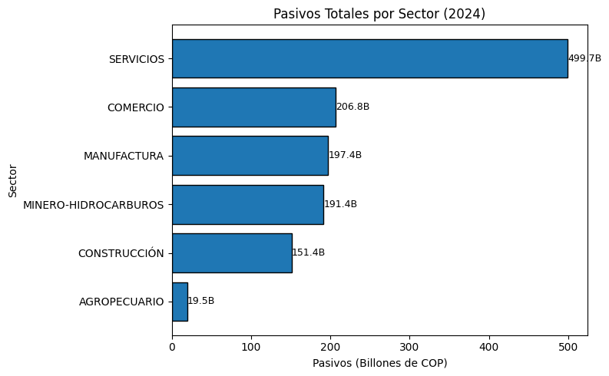
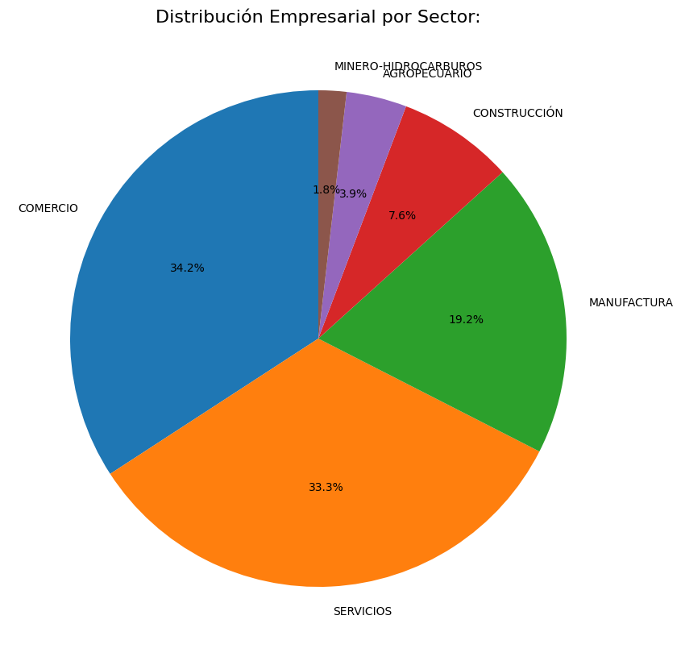
ANALISIS DE VARIABLES NO NUMERICAS

Slide 12
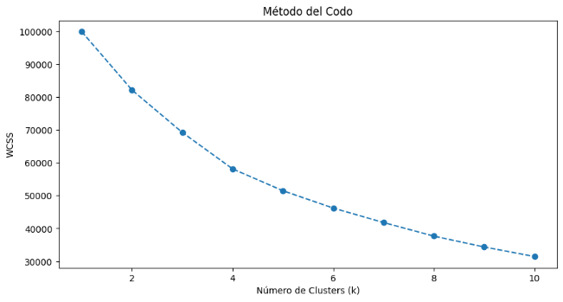
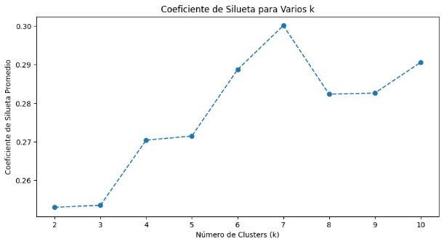
MODELO A USAR : K-Means

Slide 13
Resultados del K-Means

Slide 14
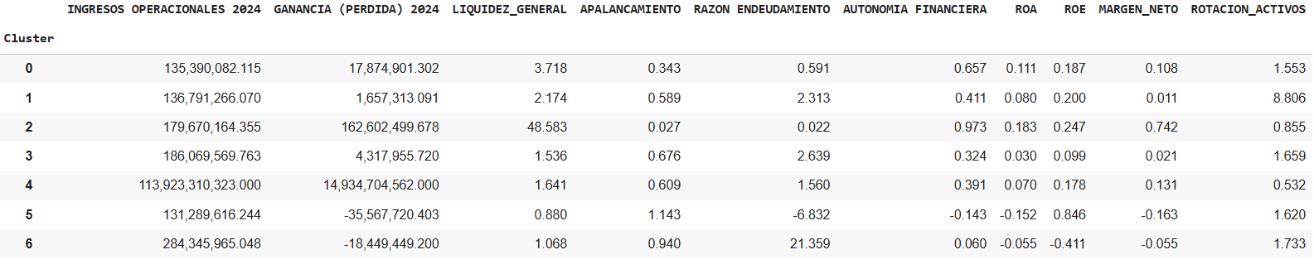
Resultados del K-Means

Slide 15
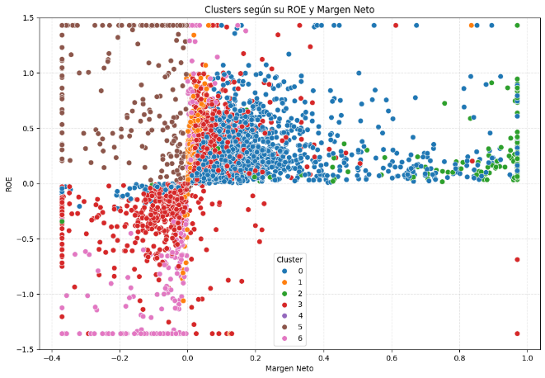
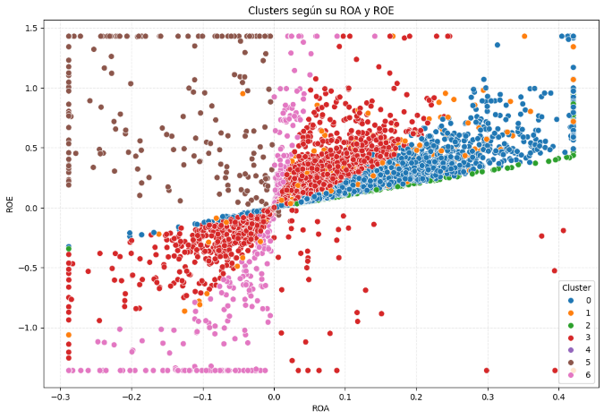
Análisis grafico

Slide 16
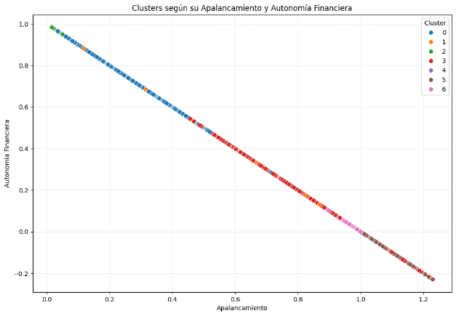
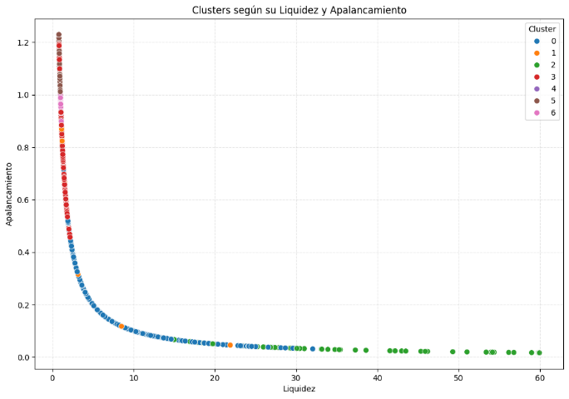
Análisis grafico

Slide 17
Interpretación de Clusters: Perfiles de Riesgo y Solvencia
Cluster 0: Las "Empresas Modelo" (Equilibrio)
Perfil: Ingresos estables, alta liquidez (3.7) y rentabilidad sólida(18%). Representan a la empresa madura, bien administrada y con balances sanos.
Riesgo / Probabilidad de Insolvencia: MUY BAJA.
  Son las más seguras del mercado. Tienen un "colchón" financiero grande para soportar crisis, recesiones o caídas en ventas sin entrar en pánico.
🟠 Cluster 1: Los "Comerciantes de Volumen" (Retail/Mayoristas)
Perfil: Rotación de activos altísima (8.8x) pero márgenes de ganancia mínimos (1%). Viven del flujo constante de caja y no del margen por producto.
Riesgo / Probabilidad de Insolvencia: MODERADA.
  Su riesgo es puramente operativo. Si el consumo baja o la cadena de suministro falla, entran en pérdidas inmediatamente porque no tienen margen de error en sus precios
🟢 Cluster 2: Las "Cajas de Efectivo" (Holdings)
Perfil: Liquidez extrema (48.5) y casi cero deuda. Generalmente son holdings de inversión o empresas patrimoniales que reciben rentas y dividendos sin grandes costos operativos.
Riesgo / Probabilidad de Insolvencia: NULA.
  Son el grupo más seguro de todos. No tienen deudas que las presionen y tienen efectivo de sobra. Financieramente son "indestructibles" en el corto plazo.
🔴 Cluster 3: La "Industria Apretada" (Operativas)
Perfil: Márgenes bajos y apalancamiento medio-alto. Empresas que trabajan mucho para ganar poco y dependen del crédito para operar (Manufactura, Construcción).
Riesgo / Probabilidad de Insolvencia: MEDIA-ALTA.
  Están en la cuerda floja. Son muy sensibles a subidas de tasas de interés (porque deben dinero) o inflación de insumos. Un mal año económico podría obligarlas a reestructurar deudas.

Slide 18
Interpretación de Clusters: Perfiles de Riesgo y Solvencia
🟣 Cluster 4: Los "Gigantes Corporativos"
Perfil: Ingresos billonarios y activos inmensos. Son las líderes absolutas del mercado (energía, infraestructura, grandes superficies) con estructuras pesadas.
Riesgo / Probabilidad de Insolvencia: BAJA.
  Aunque tienen deudas grandes, su tamaño y generación de caja les da acceso privilegiado a crédito. Son "demasiado grandes para caer" fácilmente, aunque su riesgo es sistémico.
🟤 Cluster 5: Las "Insolventes" (Quiebra Técnica)
Perfil: Patrimonio negativo y pérdidas operativas constantes. Deben más de lo que tienen (Apalancamiento > 1).
Riesgo / Probabilidad de Insolvencia: ESTADO CRÍTICO.
  Técnicamente ya están quebradas. Tienen el riesgo máximo: es muy probable que ya estén en procesos de reorganización o liquidación inminente si no reciben inyecciones de capital externo.
🌸 Cluster 6: Las "Empresas en Crisis"
Perfil: Destrucción masiva de valor (pérdidas grandes) y patrimonio a punto de desaparecer (apenas 6% de autonomía).
Riesgo / Probabilidad de Insolvencia: MUY ALTA.
  Están en "Cuidados Intensivos". Aún operan, pero están quemando sus últimos recursos. Tienen un riesgo inminente de default (no pago) a corto plazo si no cambian su modelo de negocio drásticamente.

Slide 19
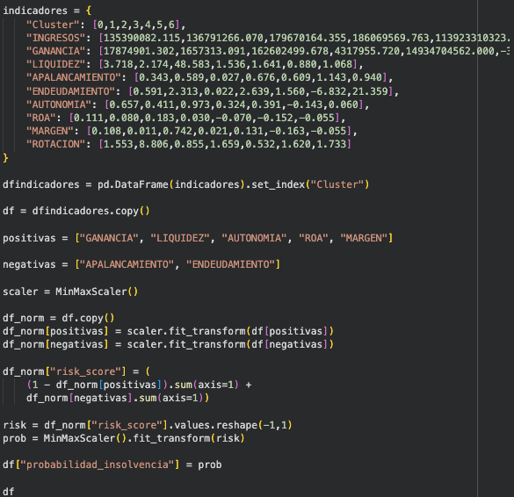
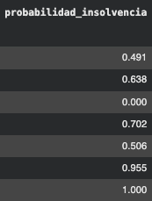

Probabilidad de quiebre por clusters

Slide 20
CONCLUSIONES FINALES
-Las empresas más expuestas a la insolvencia pertenecen principalmente a los Clusters 5 y 6, caracterizados por pérdidas operativas, márgenes netos negativos, ROA negativo, y especialmente por altos niveles de apalancamiento y endeudamiento inestable, lo que se convierte en el principal detonante del riesgo financiero.
En contraste, los clusters con mayor estabilidad muestran estructuras patrimoniales sólidas, liquidez holgada y márgenes positivos.
-Para reducir la probabilidad de quiebra, las organizaciones en mayor riesgo deberían adoptar una estrategia dual: fortalecer su rentabilidad operativa —aumentando el margen neto mediante recorte de costos, optimización de precios y mejora en la eficiencia productiva— y, simultáneamente, reducir su dependencia del endeudamiento, priorizando la reestructuración de pasivos y negociando condiciones financieras más favorables. Además, un incremento en la autonomía financiera permitiría disminuir la presión sobre el flujo de caja, mientras que mejorar la rotación de activos optimizaría el uso de su capacidad instalada.
-En síntesis, la combinación de pérdidas persistentes, margen negativo y apalancamiento elevado es el núcleo del riesgo observado; por ello, las empresas en los clusters más vulnerables deben enfocarse en recuperar rentabilidad y estabilizar su estructura financiera antes de buscar crecimiento o mayor inversión.

Slide 21
¡GRACIAS!

